Slide 1
МЕТОДИЧЕСКАЯ РАЗРАБОТКА фрагмента плана одного рабочего дня
На тему: «Мой город»
/старший дошкольный возраст/
Шишкина Елена Николаевна
Воспитатель МБДОУ д/с №8 г. Павлово
Нижегородской области.

Slide 2
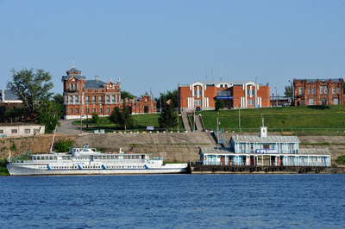
Тема «Мой любимый город»
(Старший дошкольный возраст)

Slide 3
Понедельник | НОД (индивидуальная) | Совместная деятельность в режимных моментах | Организация самостоятельной деятельности детей
Утро | ОО « Художественно- эстетическое развитие» Продуктивная деятельность: рисование «Дома на моей улице» (Аня, Илья, Катя) Цель :закрепление навыков рисования прямых линий, навыка закрашивания изображений, развитие памяти и воображения. | ОО «Познавательное развитие» Коммуникативная деятельность: Беседа « Что ты знаешь о нашем городе?» Мотив: стихотворение Н. Корноуховой «Павлово на Оке» Цель : развитие умения вести диалог, уточнение представлений о родном городе ОО «ьСоциално- коммуникативное развитие» Трудовая деятельность: дежурство в центре природы Мотив :Растения за выходные высохли, надо им помочь. Цель: Уточнение представлений детей о способах ухода за растениями Игровая деятельность: (С крупным строительным материалом) «Остановка общественного транспорта» Цель: Закрепление навыков коллективной работы, уточнение знаний детей о видах зданий и сооружений., активизация словаря. Двигательная деятельность: Утренняя гимнастика | ОО «Физическое развитие» Оборудование для подвижных игр :карточки для подв. игры « Путешествие по городу», Удочку с веревочкой для подв. игры «Рыбалка» ОО «Познавательное развитие» Открытки с изображением города Павлова « Город старый- город новый» Разрезные картинки для дидактической игры «Собери правильно». Иллюстрации с достопримечательностями города для рассматривания. ОО «Художественно- эстетическое развитие» Фотографии с изделиями местных мастеров, иллюстрации с видами города и реки Оки. Раскраски : павловский лимон, замки, столовые приборы, автобусы. Карандаши, фломастеры, мелки, альбомы для рисования.

Slide 4
НОД (групповая) | ОО «Познавательное развитие» Ребенок и окружающий мир Тема « Люблю тебя, Павлово!» Мотив: стихотворение П. Синявского «Россия» Цель: расширение знаний детей об истории родного города, его достопримечательностях. Обогащение словаря (герб, земляки, старина, малая Родина) Воспитание любви к своему родному краю. ОО «Художественно-эстетическое развитие» Рисование «Павловский автобус» Мотив: Показ изображений павловского автобуса ( Какой был- какой стал) Цель :закрепление умения передавать в рисунке основные части пассажирского транспорта, передавая относительную величину, дополнять изображение деталями. ОО «Физическое развитие» Двигательная деятельность Цель: Способствовать формированию умения детей метать мяч в горизонтальную цель правой и левой рукой с расстояния 1,5м.. Ползать на четвереньках между предметами, ходить по гимнастической скамейке приставным шагом

Slide 5
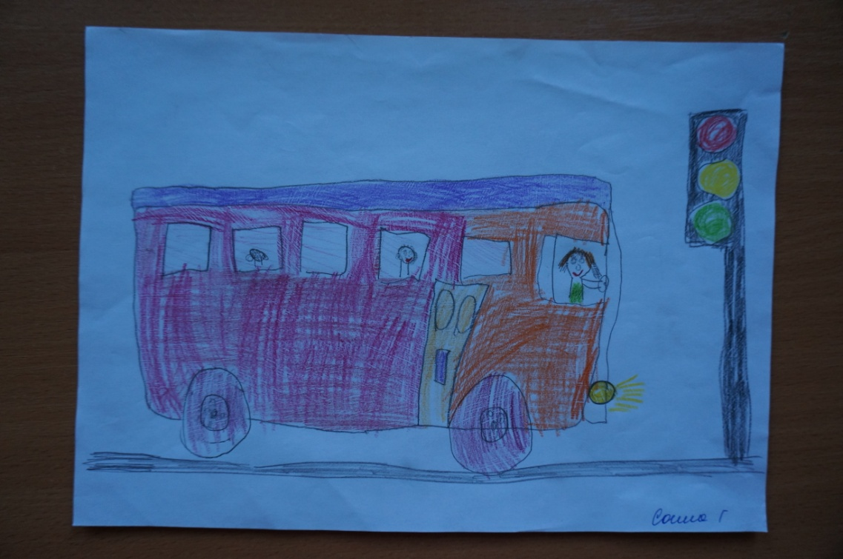
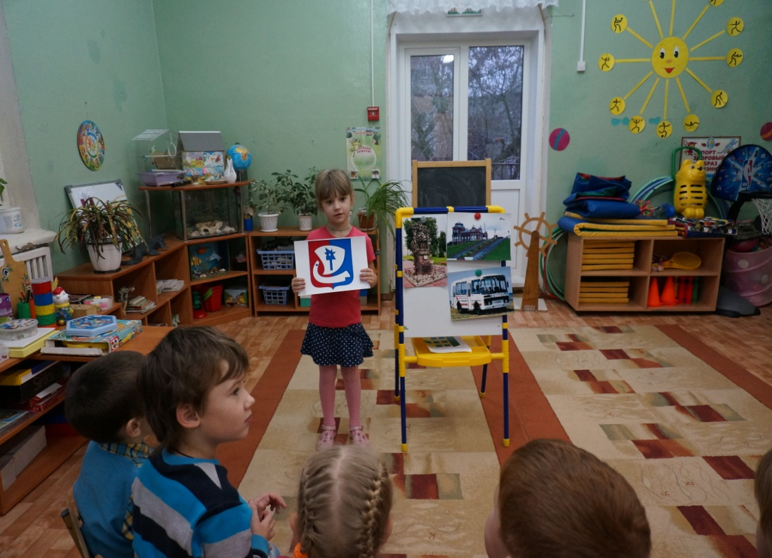

Slide 6
 | НОД (Индивидуальная) | Совместная деятельность взрослого и детей в режимных моментах | Организация самостоятельной деятельности детей
ПРОГУЛКА | Продуктивная деятельность: Рисование мелками на асфальте (Соня, Ваня, Егор) « Улица около детсада» Цель: Совершенствование умения передавать в рисунке увиденное, рисовать крупно, соотнося детали по величине. Двигательная деятельность: Катание на самокате (Саша, Ксюша) Цель: Совершенствовать умение кататься на самокате, отталкиваясь правой и левой ногой. | ОО «Познавательное развитие» Наблюдение за проезжающим транспортом. Цель: Обогащение знаний детей о наземном транспорте, его назначении. Беседа : « Придумай город будущего» Цель: Развитие воображения, фантазии Д/ и «Разрешается- запрещается» Цель: закрепление знаний дорожного движения. ОО « Социально- коммуникативное развитие» Трудовая деятельность: Мотив: Детский сад- наш общий дом, а в доме должен быть порядок. Цель: Поощрение стремления детей трудиться на общую пользу, формирование осознанного стремления к труду. ОО «Физическое развитие» Двигательная деятельность П/и «Не оставайся на земле» Цель: закрепление умения спрыгивать на полусогнутые ноги, упражнение в равновесии. | ОО «Физическое развитие» Самостоятельная двигательная деятельность детей. Вынести оборудование: мячи, обручи, скакалки, Цель: повышение двигательной активности детей, формирование умения самостоятельно выбирать игру. ОО « Социально- коммуникативное развитие» Сюж/рол. игра «Шоферы» Вынести атрибуты: рули, светофор, знаки дорожного движения.

Slide 7
 | НОД (индивидуальная) | Совместная деятельность в режимных моментах | Организация самостоятельной деятельности детей
Вечер | ОО «Познавательное развитие» ФЭМП (Маша, Андрей) Д/и « Что слева – что справа? Цель: совершенствование умения ориентироваться в окружающем пространстве. | ОО «Познавательное развитие» ОО «Речевое развитие» Внести фотоальбом «Узнай это место» Цель: закрепление знаний о домах, сооружениях и памятниках нашего города. Восприятие художественной литературы . Н. Сычаев «Песня о городе Павлове на оке» Цель: Вызвать эмоциональный отклик на произведение нашего земляка. ОО «Художественно- эстетическое развитие» Конструирование из строительного материала по схемам Цель: Формирование умения при конструировании пользоваться схемами, использовать различный материал для работы | ОО «Социально- коммуникативное развитие» Внести макет «Улица нашего города» для режиссерской игры. Цель: Развитие коммуникативных навыков. Формирование диалогической и монологической речи. Д/и «Городской транспорт», Д/и «Когда это бывает» С/ р игра «Магазин музыкальных инструментов» Мотив: внести необходимые атрибуты.

Slide 8
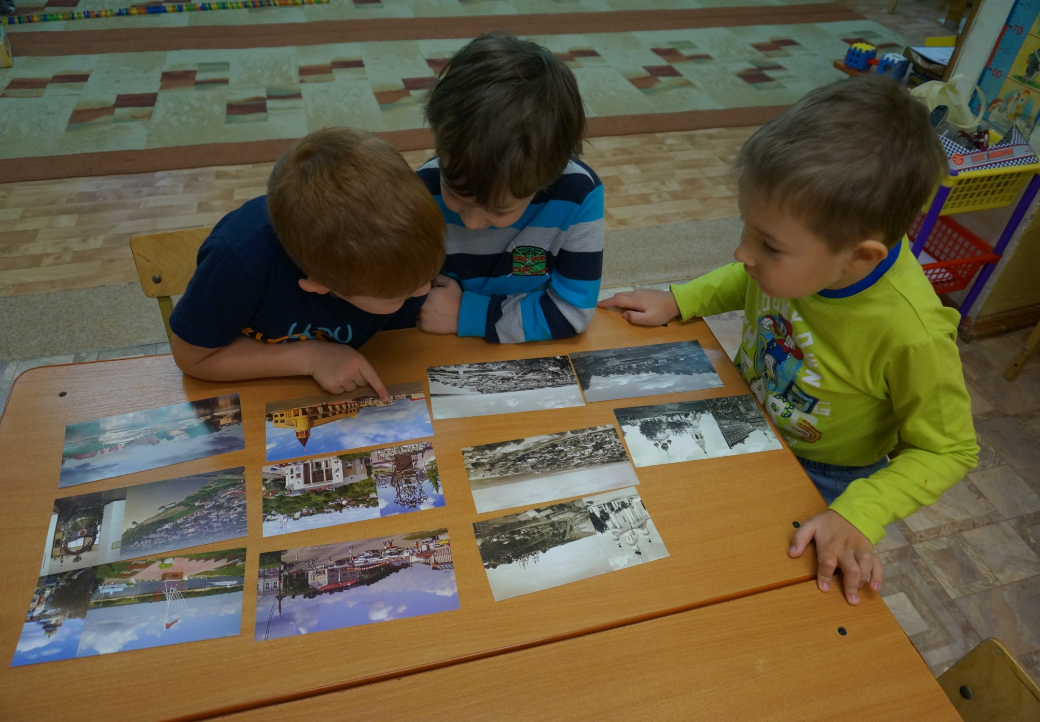

Slide 9
Вечерняя прогулка | Двигательная деятельность П/ и «Мяч поймал – не зевай, правильно ответ давай». Цель: закрепление умения классифицировать предметы, умения ловить мяч двумя руками. Безопасность Ситуативный разговор «Правила поведения на остановках общественного транспорта» Цель: закрепление знаний о безопасном поведении на улице вблизи от проезжей части. Познавательная деятельность Наблюдение за вечерней улицей Цель: уточнение знаний детей о том, что вечером город выглядит иначе, чем днем. Развивать наблюдательность.

Slide 10
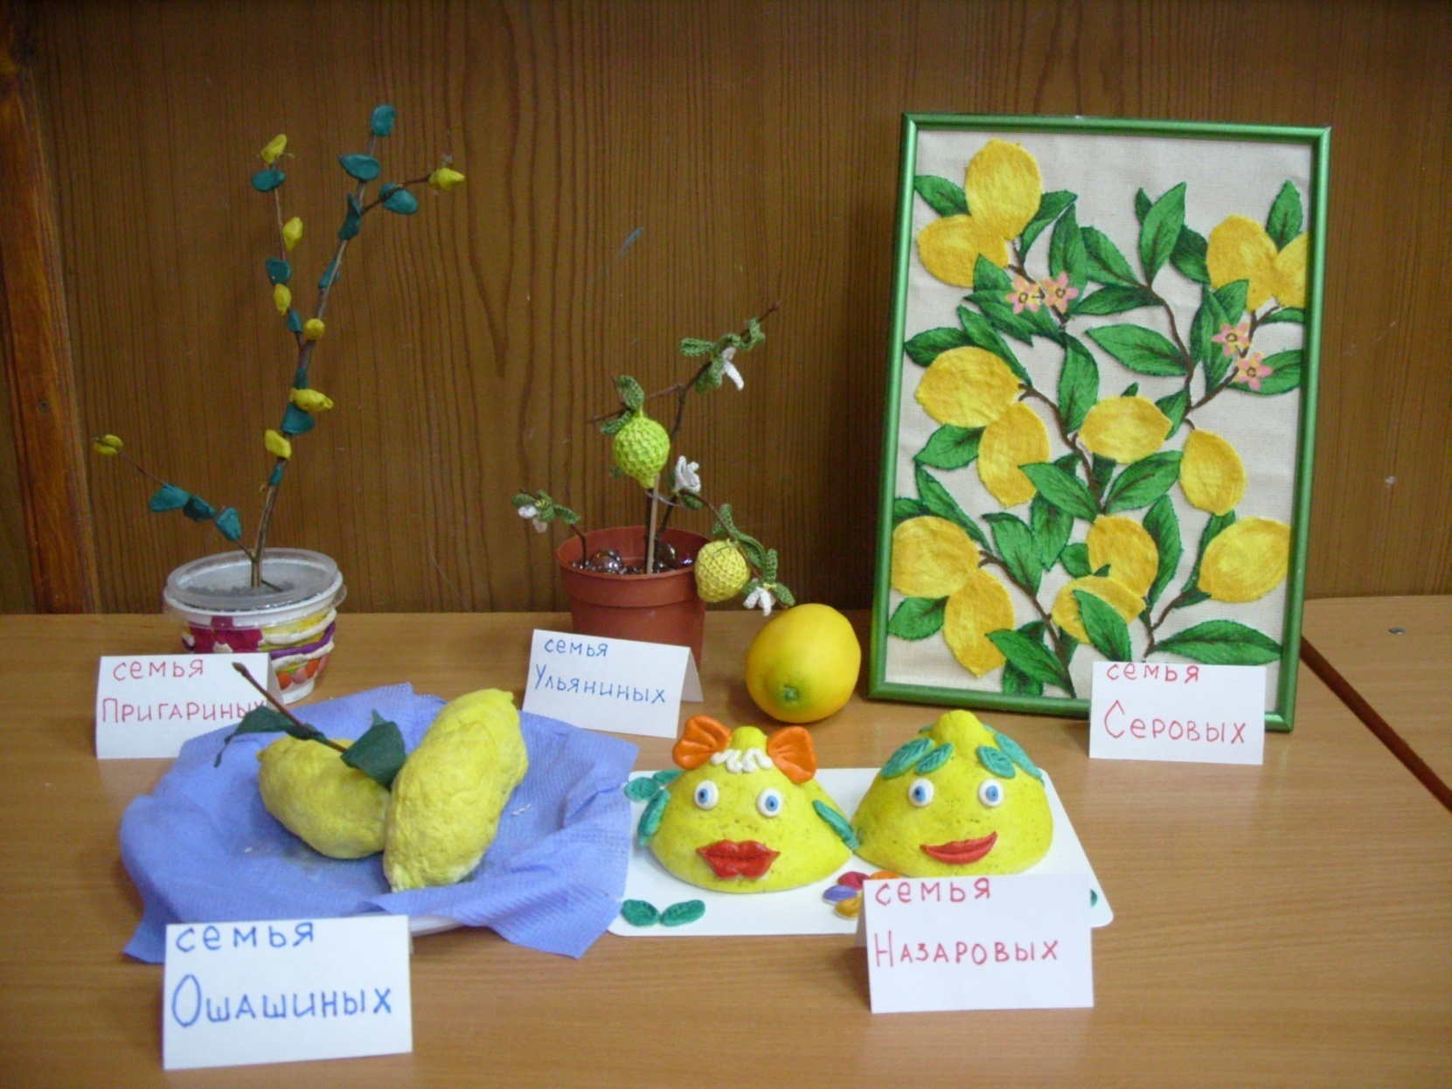
Конкурс семейных поделок на тему « Павловский Лимон»

Slide 11
Спасибо за внимание!

